Slide 1


مهارة استخدام الفهارس الإلكترونية للمكتبات الرقمية

Slide 2

أهداف الدرس:
أن يوضح الطالب مفهوم الفهارس الالكترونية.
ان يستنتج الطالب أهمية الفهارس الالكترونية.
ان يمارس الطالب استخدام الفهارس الالكترونية.
ان يقارن الطالب بين أساليب البحث في الفهارس الالكترونية.

Slide 3
مقدمة:
ان اتاحة مصادر المعلومات في متناول يد المستفيدين واستثمارها بشكل فعال يستلزم الاستعانة بمجموعة من الأدوات والتقنيات لتسهيل مهمة البحث عنها والحصول عليها؛ ومن أهمها فهارس المكتبات الإلكترونية، حيث استبدلت معظم المكتبات بفهارسها التقليدية الفهارس الالكترونية في عملية البحث عن مصادرها الالكترونية.

Slide 4

تعريف الفهارس الإلكترونية:
يمكن تعريفها بأنها أداة بحث متاحة على الإنترنت تصف مصادر المعلومات في قوائم مرتبة هجائيا وترتيبها والتنظيم الجيد لها ،استرجاعها، ومن ثم إتاحتها للمستفيدين.

Slide 5
الهدف من الفهرس:
تعد أهداف الفهارس الالكترونية للمكتبات بصفتها أدوات بحث هي:
الوصول للنتائج التي يحتاجها المستفيد في أقصر وقت وأقل جهد،
وضمان ان تكون النتائج معبرة عن سؤال المستفيد وطلبه.

Slide 6

أهمية الفهارس الالكترونية
تعد خدمة الفهارس الالكترونية للمكتبات من أهم الخدمات المقدمة للمستفيدين لتلبية احتياجاتهم في الحصول على مصادر المعلومات دون الحاجة الى حضور المستفيد شخصياً الى المكتبة.

Slide 7
أهمية الفهارس الالكترونية
لا يمكن الاستغناء عن الفهرس الإلكتروني لعدة أسباب ومنها:
كثرة مجموعات المكتبات من مصادر المعلومات
كثرة الموضوعات التي تتناولها مصادر المعلومات
توفير وقت وجهد الباحث في الوصول للمعلومات
حاجة المستفيدين في الحصول على مصادر المعلومات

Slide 8
وظائف الفهرس
لا يمكن الاستغناء عن الفهرس الإلكتروني لعدة أسباب ومنها:
الفهرس بوصفه قائمة حصر او تسجيل للمواد المكتبية
الفهرس بوصفه أداة استرجاع او تحديد مكان للمواد المكتبية

Slide 9
مميزات الفهارس الالكترونية
المرونة
السرعة
التعاون بين المكتبات
تحديث البيانات

Slide 10
أساليب البحث في الفهرس الالكتروني:
البحث بالموضوع
البحث بالعنوان
البحث بالمؤلف
البحث المفتوح

Slide 11
أمثلة على الفهارس الالكترونية المحلية
فهرس مكتبة جامعة أم القرى
فهرس مكتبة الملك عبد العزيز العامة
فهرس المخطوطات بمكتبة الحرمين الشريفين
فهرس مخطوطات مكتبة المسجد النبوي الشريف

Slide 12
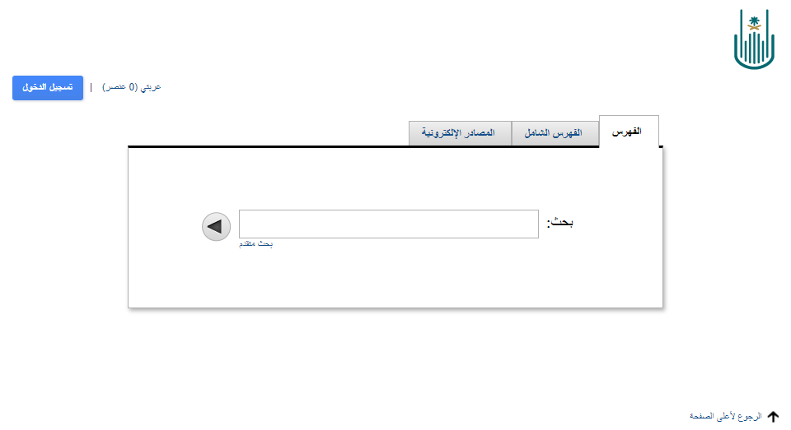
فهرس جامعة ام القرى

Slide 13
أمثلة على الفهارس الالكترونية العالمية والاقليمية
الفهرس العالمي التعاوني الموحد
https://oclc.org/en-Europe/home.html
الفهرس العربي التعاوني الموحد
http://www.aruc.org

Slide 14

فهرس الفهرس العربي الموحد

Slide 15
تدريب عملي: (ص 118 – 119)
جهز الورقة والقلم: وتابع مع معلمك على الشاشة الذكية
ودون الخطوات والملاحظات

Slide 16

الأسئلة
هل هناك أي سؤال ترغب بطرحه على معلمك أو زملائك بخصوص الدرس ؟

